Slide 1


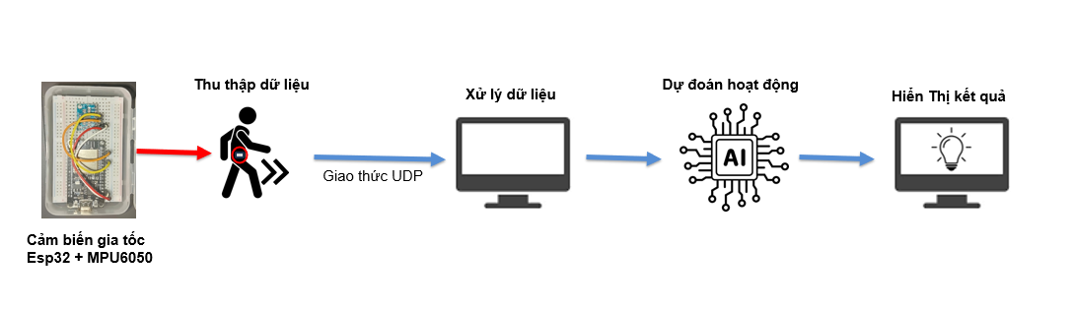
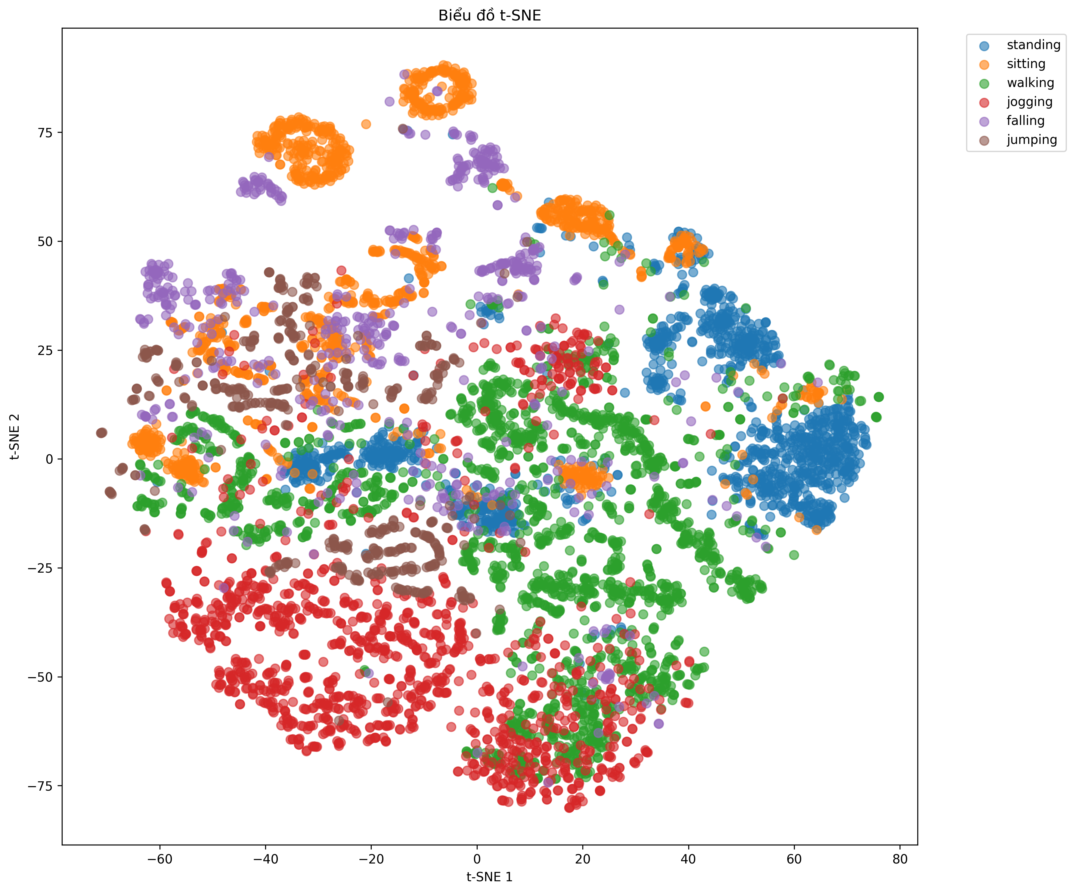
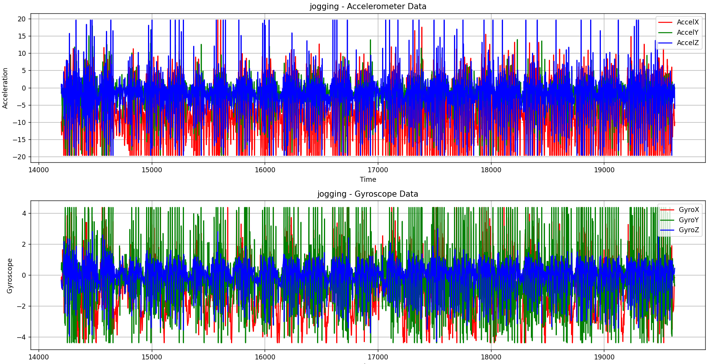
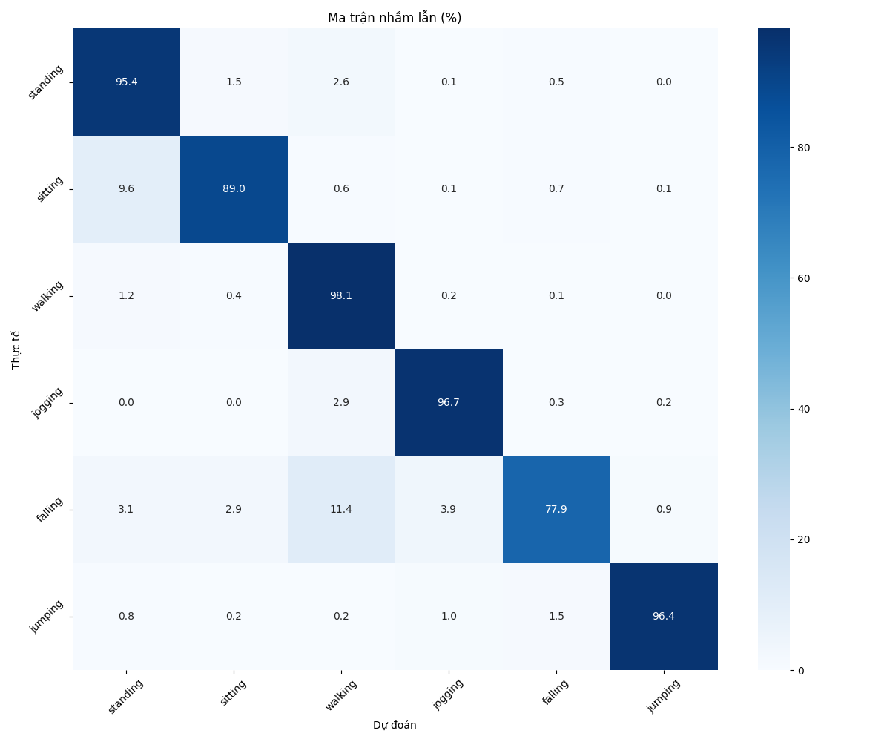
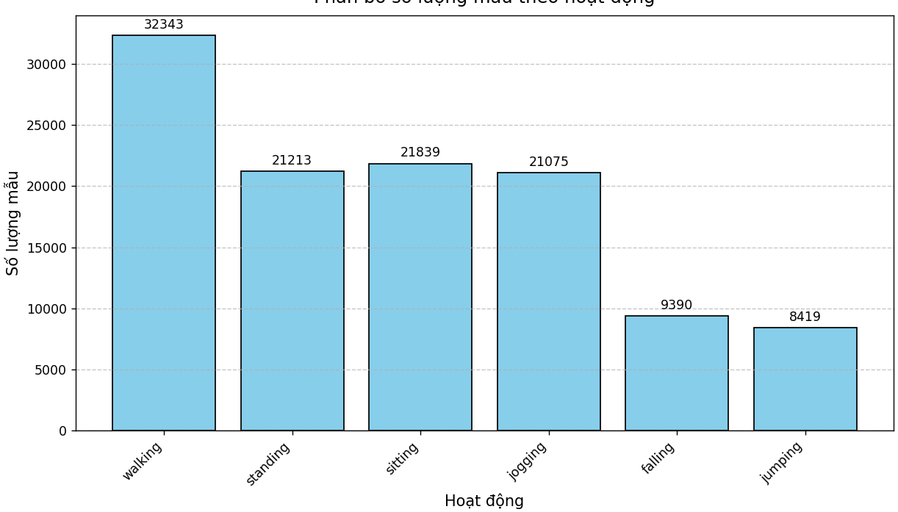
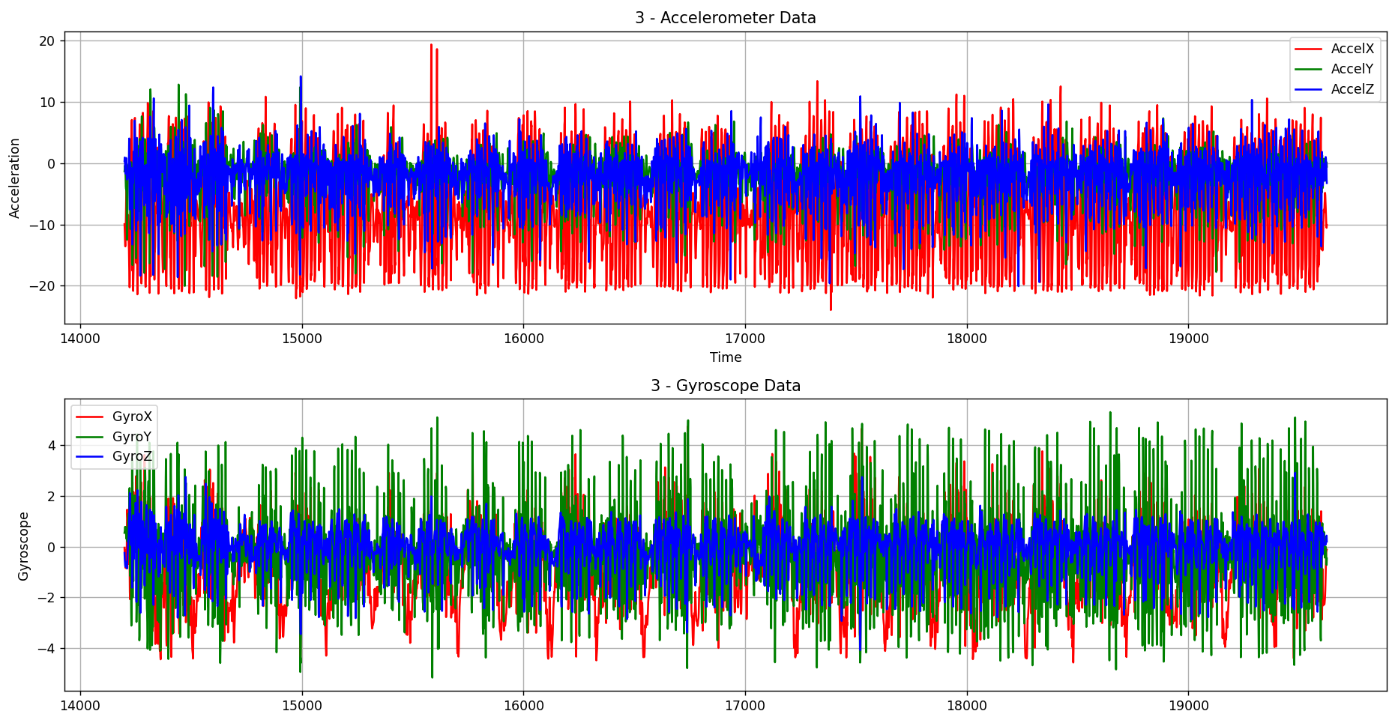
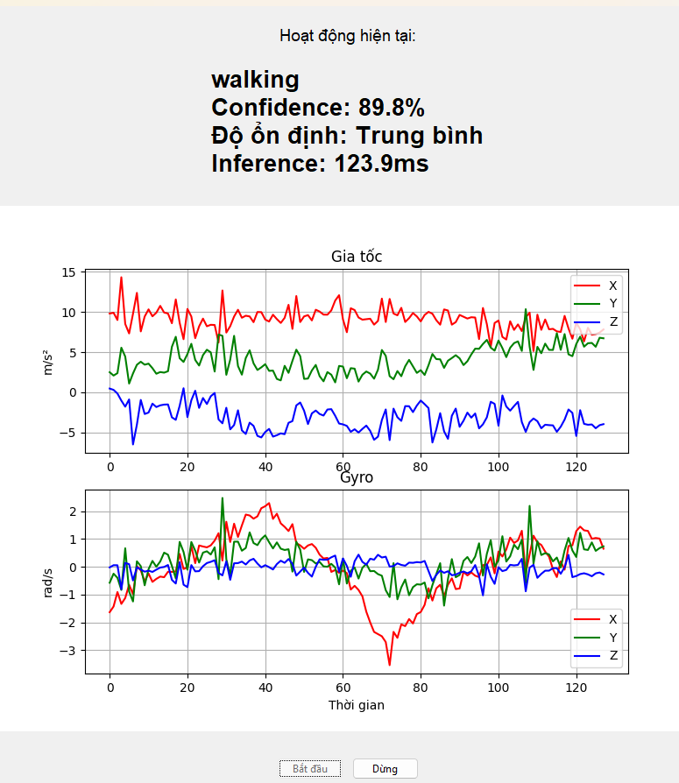
TRƯỜNG ĐẠI HỌC ĐẠI NAM
KHOA CÔNG NGHỆ THÔNG TIN
Nhận diện hành động của người sử dụng cảm biến gia tốc
Trịnh Hoàng Hà, Trịnh Thị Yến Mai, Mai Đức Hòa , Nguyễn Thị Lan Anh
Dainam University, Hanoi, Vietnam
https://github.com/TrinhHoangHa/DEPLOY-AI-IOT-APPLICATIONS
Giới thiệu
Sơ đồ hệ thống
Nhận diện hành động con người sử dụng cảm biến gia tốc
Mục tiêu: Phân loại các hành động con người (đi bộ, đứng, ngồi, chạy bộ, ngã, nhảy) từ chuỗi dữ liệu thời gian thực thu thập bởi cảm biến gia tốc và con quay hồi chuyển.
Ứng dụng tiềm năng: Có thể áp dụng trong nhiều lĩnh vực như y tế (phát hiện ngã ở người cao tuổi), thể thao (theo dõi chuyển động vận động viên), an ninh (giám sát hành vi), và tự động hóa thiết bị gia dụng.
Đóng góp:
Đề xuất sử dụng kiến trúc Transformer để biến đổi dữ liệu thô từ cảm biến (IMU) thành các đặc trưng và phân loại hành động thông qua mô hình học sâu.
Xây dựng hệ thống thời gian thực tích hợp IoT (dùng ESP32 và giao thức UDP) và giao diện người dùng (GUI) để trực quan hóa dữ liệu cảm biến và kết quả nhận diện hành động.
Phương pháp sử dụng
Dataset
Kết quả
Xử lý trước dữ liệu thô
(làm mịn dữ liệu và chuẩn hóa dữ liệu)
T-SNE visualization of dataset
Đánh giá mô hình
Accuracy | 0.9381
Precision | 0.9397
Recall | 0.9381
F1-score | 0.9375
Trước khi làm mịn
Ma trận nhầm lẫn
Số lượng mẫu
Sau khi làm mịn
Thử nghiệm nhận diện
Xử lý trước dữ liệu thô (làm mịn và chuẩn hóa) là bước nền tảng để đảm bảo dữ liệu sẵn sàng cho việc phân tích hoặc huấn luyện mô hình, từ đó mang lại kết quả chính xác và đáng tin cậy hơn.
Hoạt động | %
Walking | 28.30
Standing | 18.57
Sitting | 19.11
Jogging | 18.44
Falling | 8.22
Jumping | 7.37
Kết luận và cải thiện trong tương lai
GVHD
Kết luận:
Hệ thống hiện tại có nền tảng tốt để dự đoán hoạt động liên tục
Cải thiện trong tương lai:
Cải tiến thêm để đạt độ chính xác và độ tin cậy cao hơn trong các ứng dụng thực tế. Các đề xuất trên sẽ giúp nâng cao hiệu suất và mở rộng khả năng sử dụng, đặc biệt trong các lĩnh vực như chăm sóc sức khỏe và giám sát an toàn.
Giảng viên hướng dẫn:
Ths. Lê Trung Hiếu
Ths. Nguyễn Văn Nhân

